Slide 1
05-12
These materials are by the Kongki Ka Project and are made available to you under the terms of the Creative Commons Attribution ShareAlike license 4.0.
You have permission to share and redistribute these materials in any format and to make reasonable revisions and adaptations of this translation, provided that:
You include the above licence and source information.
If you redistribute these materials or create derivatives, you must distribute your contributions under the same license as the original.
The Holy Bible, Berean Standard Bible, BSB is produced in cooperation with Bible Hub, Discovery Bible, OpenBible.com, and the Berean Bible Translation Committee. This text of God's Word has been dedicated to the public domain.
Tibetan text is from the The Holy Bible in Modern Literary Tibetan, New Tibetan Bible translation.
This translation is made available under the terms of the Creative Commons Attribution-NonCommercial-NoDerivatives 4.0 International license.
Notes:
Checked Kham

Slide 2
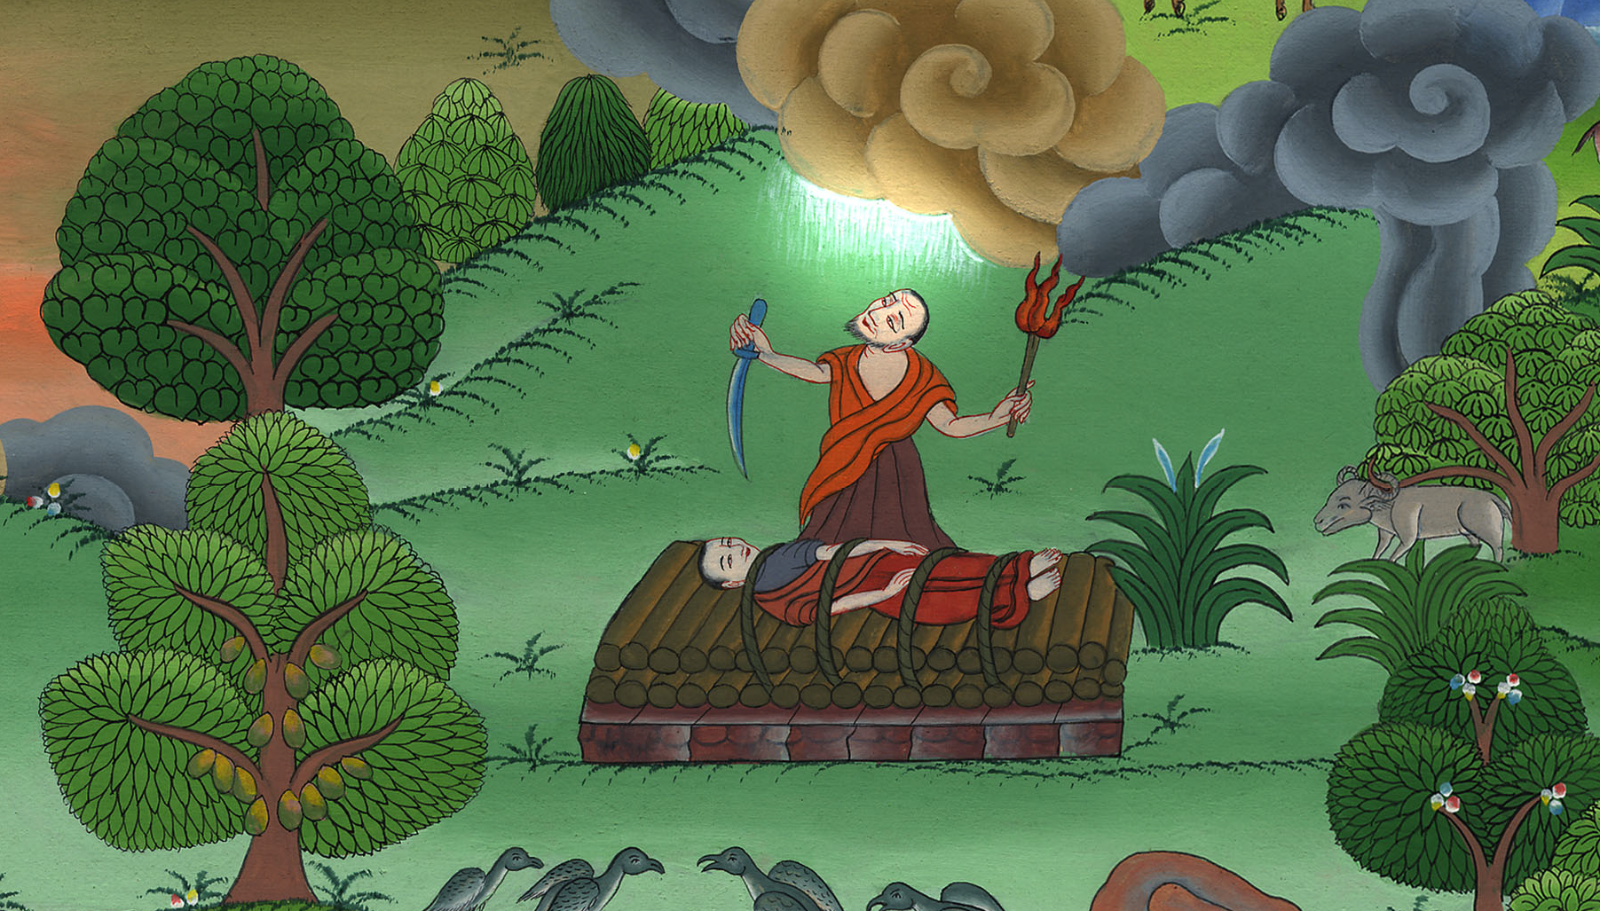
12
བཀོད་པ 22
དཀོན་མཆོག་གིས་ཨབ་ར་ཧམ་ལ་
ཚོད་བལྟ་གནང་བ།

Slide 3
God tests Abraham
Genesis 22:1-18
བཀོད་པ 22
དཀོན་མཆོག་གིས་ཨབ་ར་ཧམ་ལ་
ཚོད་བལྟ་གནང་བ།

Slide 4
བཀོད་པ 22
དཀོན་མཆོག་གིས་ཨབ་ར་ཧམ་ལ་
ཚོད་བལྟ་གནང་བ།
13) Abraham and Isaac go to make sacrifice – Gen 22:1-14
བཀོད་པ 22
དཀོན་མཆོག་གིས་ཨབ་ར་ཧམ་ལ་ཚོད་བལྟ་གནང་བ།
This work is licensed under a Creative Commons Attribution-ShareAlike 4.0 International License

Slide 5
1Some time later God tested Abraham and said to him, “Abraham!”
“Here I am,” he answered.
1དོན་དེའི་རྗེས༌སུ། དཀོན་མཆོག་གིས་ཨབ་ར་ཧམ་ལ་བརྟག་པར་དགོངས་ཏེ་ཨབ་ར་ཧམ་ཞེས་ཁོའི་མིང་ནས་བོས་པ༌ན། ཁོ་ན༌རེ། ང་རང་འདི་རུ་ཡོད་ཅེས་ལན་བཏབ༌བོ།།

Slide 6
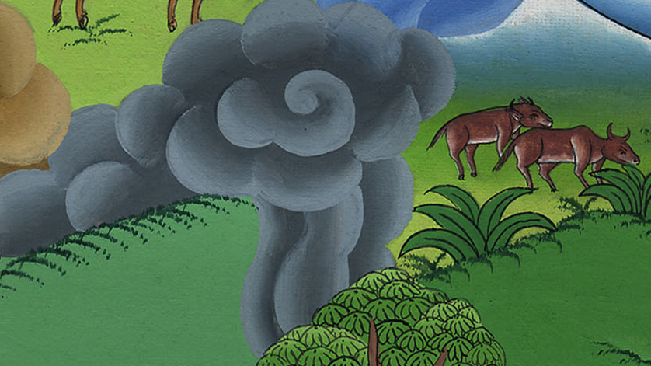
བཀོད་པ 22:1
Some time later God tested Abraham. He said to him, “Abraham!”
“Here I am,” Abraham replied.
1དུས་ཚོད་འགའ་ཤས་ཀྱི་རྗེས་སུ་དཀོན་མཆོག་གིས་ཨབ་ར་ཧམ་ལ་ཚོད་བལྟ་གནང་ཞིང་ཁོ་ལ། ཨབ་ར་ཧམ་ཞེས་འབོད་པས། ཁོས་ང་འདི་རུ་ཡོད་ཅེས་ཞུས་པ་དང་།

Slide 7
2“Take your son,” God said, “your only son Isaac, whom you love, and go to the land of Moriah. Offer him there as a burnt offering on one of the mountains, which I will show you.”
2དེ་ནས་དཀོན་མཆོག་གིས་འདི་སྐད༌དུ། ཁྱོད་ཀྱིས་རང་གི་གཅེས་པའི་བུ་གཅིག་པུ་སྟེ་ཨི་སཱག་ཁྲིད་ནས་མོ་རེའེ་ཡཱ་ཡུལ་དུ་སོང༌དང༌། བདག་གིས་སྟོན་པར་འགྱུར་བའི་རི་བོ་ཞིག་གི་སྟེང་དུ་བུ་དེ་སྦྱིན་སྲེག་ཏུ་ཕུལ་ཞིག་ཅེས་གསུངས༌སོ།།

Slide 8
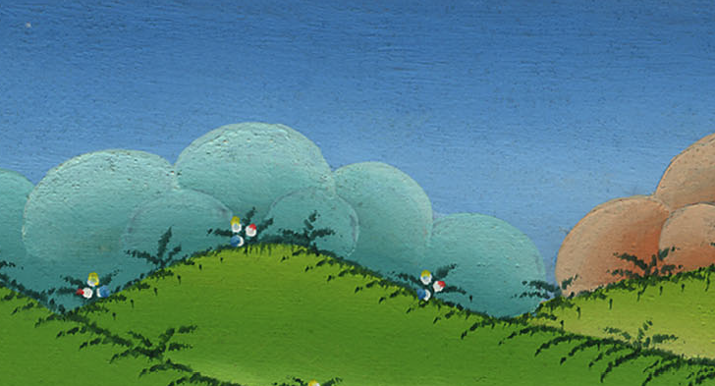
བཀོད་པ 22:2
² Then God said, “Take your son, your only son. He is the one you love. Take Isaac. Go to the place called Moriah. Give your son to me there as a burnt offering. Sacrifice him on the mountain I will show you.”
2དཀོན་མཆོག་གིས་ཁོ་ལ། ད་ཁྱོད་ཀྱིས་རང་གི་ཧ་ཅང་གཅེས་པའི་བུ་གཅིག་པུ་ཨི་སཱག་འཁྲིད་དེ་མོ་རི་ཡཱ་ཞེས་པའི་ཡུལ་དུ་སོང་ཞིག ངས་ཁྱོད་ལ་བསྟན་པའི་རི་ཞིག་ཏུ་ཁོ་ནི་ང་ལ་དམར་མཆོད་ཀྱི་ཆེད་དུ་འབུལ་ཞིག་ཅེས་བཀའ་གནང་ངོ་།

Slide 9
3So Abraham got up early the next morning, saddled his donkey, and took along two of his servants and his son Isaac. He split the wood for a burnt offering and set out for the place God had designated.
3དེ་ནས་ཞོགས་པར་ཨབ་ར་ཧམ་ཡར་ལངས་ཏེ་བོང་བུར་སྒ་གཏད༌ཅིང༌། སྦྱིན་སྲེག་གི་བུད་ཤིང་གཏུབས་རྗེས་གཡོག་པོ་གཉིས་དང་རང་གི་བུ་ཨི་སཱག་བཅས་ཁྲིད་དེ་དཀོན་མཆོག་གི་བཀའ་བཞིན་དུ་ཡུལ་དེའི་ལམ་ལ༌ཆས།

Slide 10
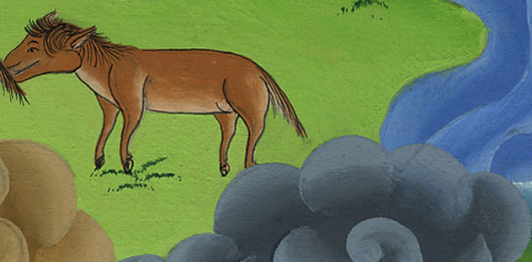
བཀོད་པ 22:3
³ Early the next morning Abraham got up and loaded his donkey. He took two of his servants and his son Isaac with him. He cut enough wood for the burnt offering. Then he started out for the place God had shown him.
3ཨབ་ར་ཧམ་སྔ་དྲོ་ལངས་ཏེ་དམར་མཆོད་ཀྱི་ཆེད་དུ་ཤིང་འགའ་ཤས་བཅད་དེ་བོང་བུར་བཀལ་ནས། བུ་ཨི་སཱག་དང་གཡོག་པོ་གཉིས་འཁྲིད་དེ། དཀོན་མཆོག་གིས་གསུངས་པའི་གནས་སུ་སོང་ངོ་།

Slide 11
4On the third day Abraham looked up and saw the place in the distance.
4དེ་ནས་ཉིན་གསུམ་པ༌ལ། ཨབ་ར་ཧམ་གྱིས་མགོ་ཡར་བཀྱགས་ཏེ་རྒྱང་རིང་ནས་ཡུལ་དེ་མཐོང་བ༌དང༌།

Slide 12
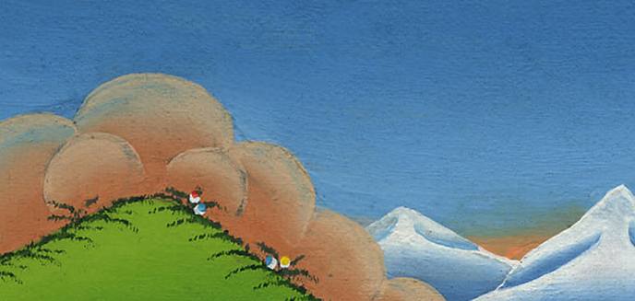
བཀོད་པ 22:4
⁴ On the third day Abraham saw the place a long way off.
4ཞག་གསུམ་པ་ལ་ཨབ་ར་ཧམ་གྱིས་ས་ཆ་དེ་ཐག་རིང་ནས་མཐོང་ངོ་།

Slide 13
5“Stay here with the donkey,” Abraham told his servants. “The boy and I will go over there to worship, and then we will return to you.”
5གཡོག་པོ་གཉིས་ལ་འདི་སྐད༌དུ། ཁྱོད་གཉིས་ཀྱིས་བོང་བུ་བཟུང་ནས་འདིར་སྒུགས༌དང༌། བདག་དང་བུ་གཉིས་ཀ་གནས་དེར་སོང་ནས་དཀོན་མཆོག་ལ་གུས་ཕྱག་ཕུལ༌རྗེས། ཕྱིར་ཁྱོད་གཉིས་ཀྱི་གམ་དུ་ཡོང་ངེས་ཡིན་ཞེས་གསུངས༌སོ།།

Slide 14
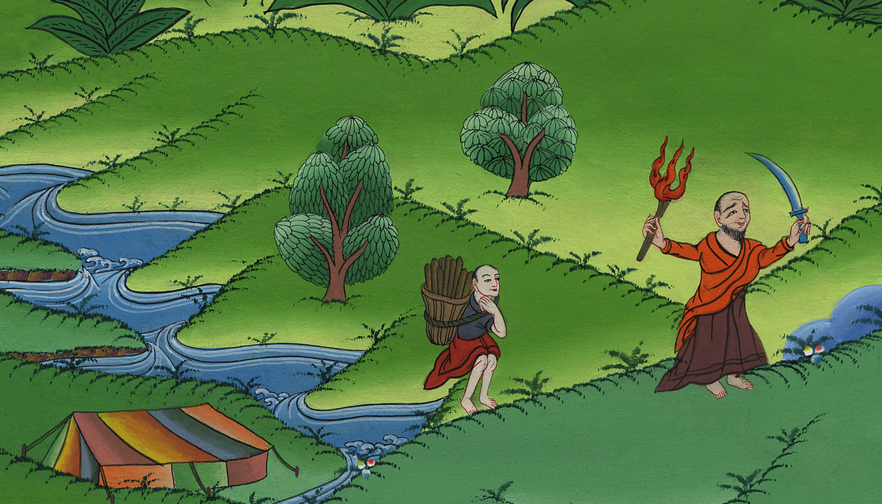
བཀོད་པ 22:5
. ⁵ He said to his servants, “Stay here with the donkey. I and the boy will go over there and worship. Then we’ll come back to you.”
5དེ་ནས་ཨབ་ར་ཧམ་གྱིས་གཡོག་པོ་ལ། ཁྱོད་ཚོ་བོང་བུ་མཉམ་དུ་དེར་སྡོད་ཅིག་དང་། ང་དང་ངའི་བུ་གནས་དེར་ཕྱིན་ནས་སྨོན་ལམ་བཏབ་ཅིང་ཁྱོད་ཚོའི་རྩར་ལོག་ཡོང་ཞེས་སྨྲས་སོ།

Slide 15
6Abraham took the wood for the burnt offering and placed it on his son Isaac. He himself carried the fire and the sacrificial knife, and the two of them walked on together.
6དེ་ནས་ཨབ་ར་ཧམ་གྱིས་བུ་ཨི་སཱག་ལ་སྦྱིན་སྲེག་གི་བུད་ཤིང་ཁུར་དུ་བཅུག་པ་དང་རང་གི་ལག་ཏུ་མེ་དང་གྲི་བཟུང་ནས་ཁོ་གཉིས་ཕ་རོལ་ཏུ༌སོང༌།

Slide 16
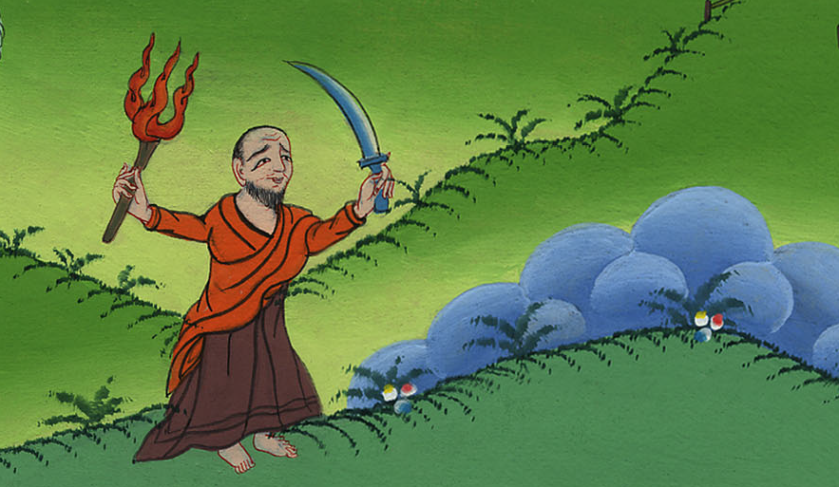
བཀོད་པ 22:6
⁶ Abraham had his son Isaac carry the wood for the burnt offering. He himself carried the fire and the knife. And the two of them walked on together.
6དམར་མཆོད་ཀྱི་ཤིང་དེ་ཨི་སཱག་ལ་འཁུར་བཅུག་སྟེ། ཨབ་ར་ཧམ་གྱིས་གྲི་ཞིག་དང་སོ་ལེའི་མེ་ཞིག་འཁྱེར་ནས་ཁོང་གཉིས་མཉམ་དུ་སོང་ངོ་།

Slide 17
7Then Isaac said to his father Abraham, “My father!”
“Here I am, my son,” he replied.
“The fire and the wood are here,” said Isaac, “but where is the lamb for the burnt offering?”
7དེ་ནས་བུ་ན༌རེ། ཕ་ལགས་ཞེས་ཞུས་པ༌དང༌། ཕ་ན༌རེ། བདག་གི༌བུ། ང་རང་འདི་རུ་ཡོད་ཅེས་སྨྲས༌སོ། །ཡང་བུ་ན༌རེ། ཁྱེད་ཀྱིས་གཟིགས༌དང༌། མེ་དང་བུད་ཤིང་ཐམས་ཅད་འཛོམས༌མོད། འོན་ཀྱང་སྦྱིན་སྲེག་ཏུ་ཕུལ་བའི་ལུ་གུ་གང་དུ་ཡོད་ཅེས་ཞུས་པ༌ལ།

Slide 18
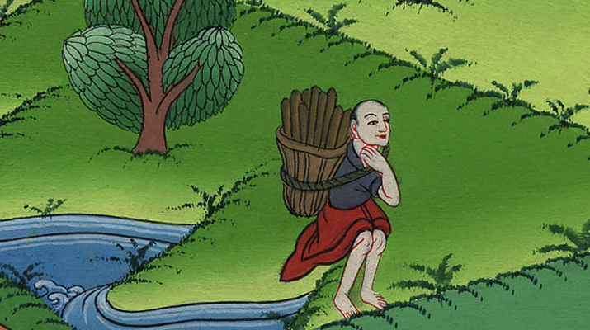
བཀོད་པ 22:7
⁷ Then Isaac said to his father Abraham, “Father?”
“Yes, my son?” Abraham replied.
“The fire and wood are here,” Isaac said. “But where is the lamb for the burnt offering?”
7ཁོང་ཚོ་ལམ་དུ་འགྲོ་བའི་ཚེ་ཨི་སཱག་
གིས་ཕ་ཨབ་ར་ཧམ་ལ།
ངའི་ཡབ་ལགས། ལགས་ངའི་བུ།
མེ་འབར་བའི་ཕྱིར་ཤིང་དང་སོ་ལེའི་མེ་
ཡོད་ཀྱང་།
དམར་མཆོད་ཀྱི་ཕྱིར་ལུ་གུ་ག་རུ་ཡོད་
དམ་
ཞེས་ཨི་སཱག་གིས་ཞུས་སོ།

Slide 19
8Abraham answered, “God Himself will provide the lamb for the burnt offering, my son.” And the two walked on together.
8ཕ་ན༌རེ། བདག་གི༌བུ། དཀོན་མཆོག་གིས་དངོས་སུ་སྦྱིན་སྲེག་གི་ལུ་གུ་གནང་ངེས་ཡིན་ཞེས་སྨྲས་པ་དང་ཕ་བུ་གཉིས་ཀ་མཉམ་དུ༌སོང༌།

Slide 20
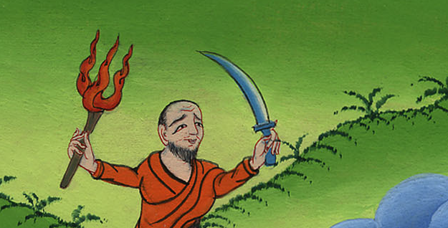
བཀོད་པ 22:8
⁸ Abraham answered, “God himself will provide the lamb for the burnt offering, my son.” And the two of them walked on together.
8ཨབ་ར་ཧམ་གྱིས། དཀོན་མཆོག་རང་ཉིད་ཀྱིས་ང་ཚོ་ལ་ལུག་གུ་ཞིག་གནང་ཡོང་ཞེས་སྨྲས་པ་དང་། ཁོ་གཉིས་མཉམ་དུ་མུ་མཐུད་ནས་སོང་ངོ་།

Slide 21
9When they arrived at the place God had designated, Abraham built the altar there and arranged the wood. He bound his son Isaac and placed him on the altar, atop the wood.
9དེ་ནས་ཁོ་གཉིས་དཀོན་མཆོག་གིས་བསྟན་པའི་གནས་དེར་སླེབས་པ༌དང༌། ཨབ་ར་ཧམ་གྱིས་གནས་དེ་རུ་མཆོད་ཁྲི་ཞིག་བཞེངས་པ་དང་དེའི་སྟེང་དུ་བུད་ཤིང་ལེགས་པར་བསྒྲིགས༌རྗེས། རང་གི་བུ་ཨི་སཱག་ཐག་པས་བསྡམས་ཏེ་བུད་ཤིང་གི་སྟེང་དུ༌བཞག

Slide 22
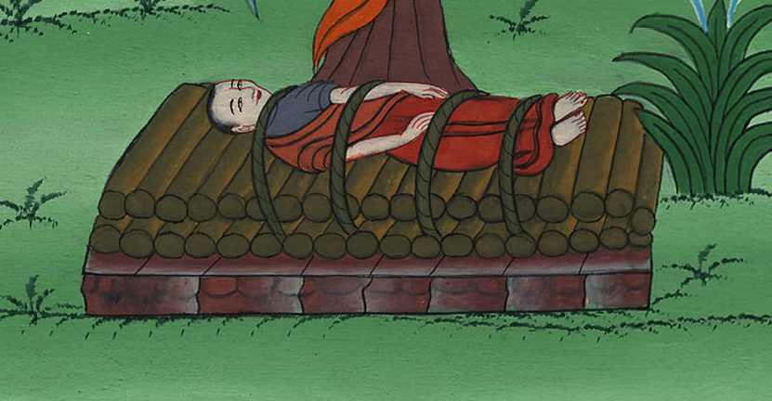
བཀོད་པ 22:9
⁹ They reached the place God had shown Abraham. There Abraham built an altar. He arranged the wood on it. He tied up his son Isaac. Abraham placed him on the altar, on top of the wood.
9དཀོན་མཆོག་གིས་གསུངས་པའི་གནས་སུ་བསླེབས་ཏེ། ཨབ་ར་ཧམ་གྱིས་དེ་རུ་མཆོད་ཁྲི་ཞིག་བཟོས་ནས་ཤིང་སྒྲིག་པ་དང་། རང་གི་བུ་ཨི་སཱག་ཐག་པའི་བསྡམས་ནས་མཆོད་ཁྲིའི་ཤིང་གི་སྒང་དུ་བཞག་གོ

Slide 23
10Then Abraham reached out his hand and took the knife to slaughter his son.
10ཨབ་ར་ཧམ་གྱིས་ལག་པ་བརྐྱངས་ནས་གྲི་བླངས་ཏེ་བུ་གསོད་པར་རྩོམ་པ༌ལ།

Slide 24
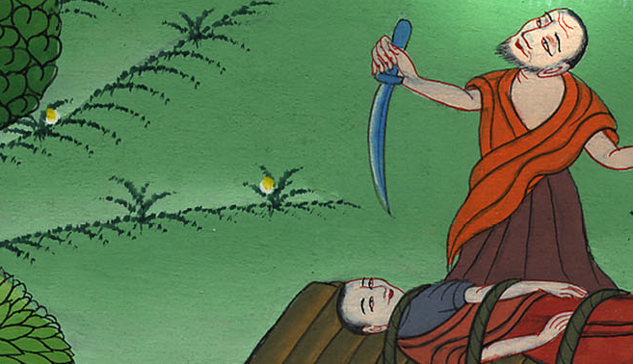
བཀོད་པ 22:10
¹⁰ Then he reached out his hand. He picked up the knife to kill his son.
10དེ་ནས་ཨབ་ར་ཧམ་གྱིས་བུ་བསད་པའི་ཕྱིར་ལག་པའི་གྲི་དེ་ཡར་འཆར་བ་དང་།

Slide 25
11Just then the angel of the Lord called out to him from heaven, “Abraham, Abraham!”
“Here I am,” he replied.
11གློ་བུར་ཉིད་ལ་དཀོན་མཆོག་ཡ་ཝཱེའི་ཕོ་ཉས་ནམ་མཁའི་ཞིང་ཁམས་ནས་ཨབ་ར༌ཧམ། ཨབ་ར་ཧམ་ཞེས་ཁོའི་མིང་ནས་བོས་པ༌དང༌། ཁོས་ང་རང་འདི་རུ་ཡོད་ཅེས་ལན་བཏབ༌བོ།།

Slide 26
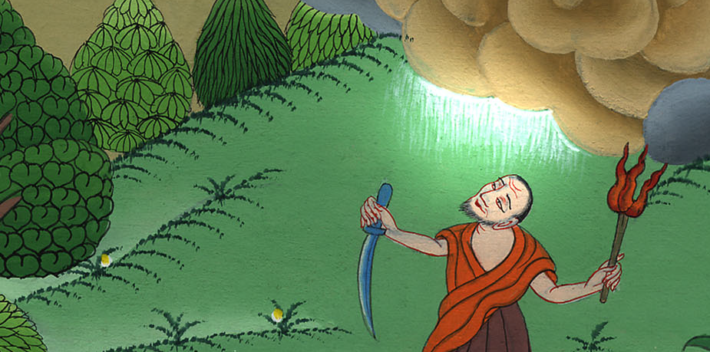
བཀོད་པ 22:11
¹¹ But the angel of the Lord called out to him from heaven. He said, “Abraham! Abraham!”
“Here I am,” Abraham replied.
11འོན་ཀྱང་གཙོ་བོ་
དཀོན་མཆོག་གི་ཕོ་ཉས་
ནམ་མཁའ་ནས་བོས་ཏེ།
ཨབ་ར་ཧམ། ཨབ་ར་ཧམ་
གསུངས་པ་དང་།
ཁོས་ང་འདི་རུ་ཡོད་ཞུས་
པ་ལས།

Slide 27
12“Do not lay a hand on the boy or do anything to him,” said the angel, “for now I know that you fear God, since you have not withheld your only son from me.
12དེ་ནས་ཕོ་ཉས་འདི་སྐད༌དུ། ཁྱོད་ཀྱིས་བུ་དེ་ལ་ལག་པས་རེག་པར་མི༌བྱའོ། །བུ་དེ་ལ་གནོད་པ་ཅི་ཡང་བྱ་མི་རུང༌ངོ༌། །ཁྱོད་ཀྱིས་དཀོན་མཆོག་ལ་དད་གུས་བྱེད་པ་ད་ལྟ་བདག་གིས༌ཤེས། ཅིའི་ཕྱིར་ཞེ༌ན། ཁྱོད་ཀྱིས་རང་གི་བུ་གཅིག་པུ་བདག་ལ་འབུལ་བར་ཡང་མ་འཛེམ་པའི་ཕྱིར་ཡིན་ཞེས་གསུངས་པ༌དང༌།

Slide 28
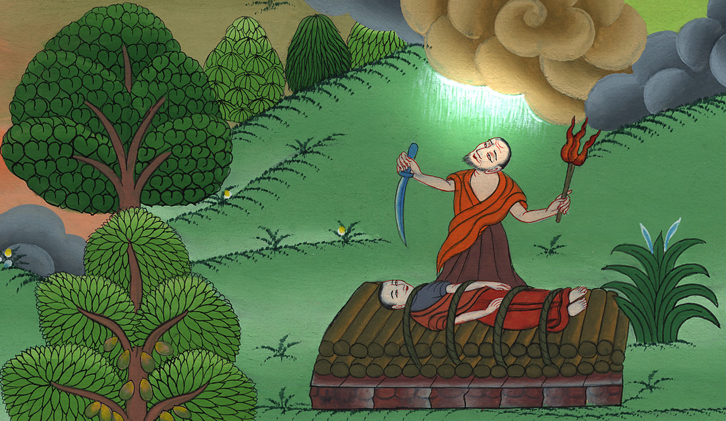
བཀོད་པ 22:12
¹² “Do not lay a hand on the boy,” he said. “Do not harm him. Now I know that you would do anything for God. You have not held back from me your son, your only son.”
12ཕོ་ཉས། ཁྱོད་ཀྱི་བུ་ལ་གནོད་པ་གང་ཡང་མ་བྱེད་ཅིག། ད་ལྟ་ངའི་དོན་དུ་ཁྱོད་ཀྱིས་རང་གི་བུ་གཅིག་པུ་དེའང་མ་འཕང་པས། ད་ཁྱོད་ཀྱིས་དཀོན་མཆོག་ལ་གུས་ཞབས་དང་བཀའ་སྲུང་བ་དེ་ངས་ཤེས་བྱུང་གསུངས་སོ།

Slide 29
13Then Abraham looked up and saw behind him a ram in a thicket, caught by its horns. So he went and took the ram and offered it as a burnt offering in place of his son.
13ཨབ་ར་ཧམ་གྱིས་མགོ་ཡར་བཀྱགས་ནས་བལྟས་པ༌ན། ལུག་ཐུག་ཅིག་མཐོང་ཞིང་རྭ་ཅོ་གཉིས་ཚེར་མའི་གསེབ་ཏུ་ཟུག་ཡོད་པ༌ལ། ཁོང་གིས་ལུག་ཐུག་དེ་ཚེར་མ་ལས་བླངས་ཏེ་རང་གི་བུའི་ཚབ་ཏུ་དཀོན་མཆོག་ལ་སྦྱིན་སྲེག་ཏུ་ཕུལ༌ཏོ།།

Slide 30
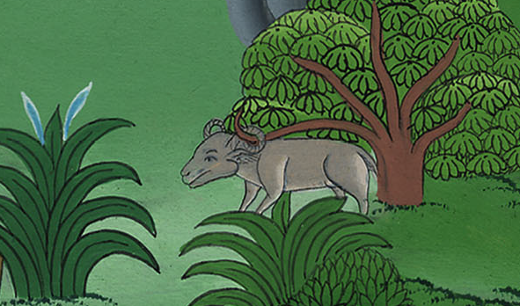
བཀོད་པ 22:13
13ཨབ་ར་ཧམ་གིས་ཡར་བལྟས་པ་དང་། ཤིང་ལྡུམ་ཞིག་གི་འོག་ཏུ་ར་ཅོ་ཁོན་ཡོད་པའི་ལུག་གུ་ཞིག་མཐོང་ངོ་། ལུག་གུ་དེ་བླངས་ནས་རང་གི་བུའི་ཚབ་ཏུ་སྦྱིན་སྲེག་གི་མཆོད་པར་ཕུལ་ལོ།
¹³ Abraham looked around. There in a bush he saw a ram caught by its horns. He went over and took the ram. He sacrificed it as a burnt offering instead of his son.

Slide 31
14And Abraham called that place The Lord Will Provide. So to this day it is said, “On the mountain of the Lord it will be provided.”
14ཨབ་ར་ཧམ་གྱིས་གནས་དེའི་མིང་ལ་ཡ་ཝཱེས་ཡིར་ཨེ་ཞེས་བཏགས་ཤིང་དོན་ནི་དཀོན་མཆོག་ཡ་ཝཱེས་གནང་ངེས་ཡིན་ཞེས་པའོ། །ད་ལྟའི་བར་དུ་མི་རྣམས་ཀྱིས་དཀོན་མཆོག་ཡ་ཝཱེའི་རི་བོར་ཁོང་གིས་གནང་ངེས་ཡིན་ཞེས༌སྨྲའོ།།

Slide 32
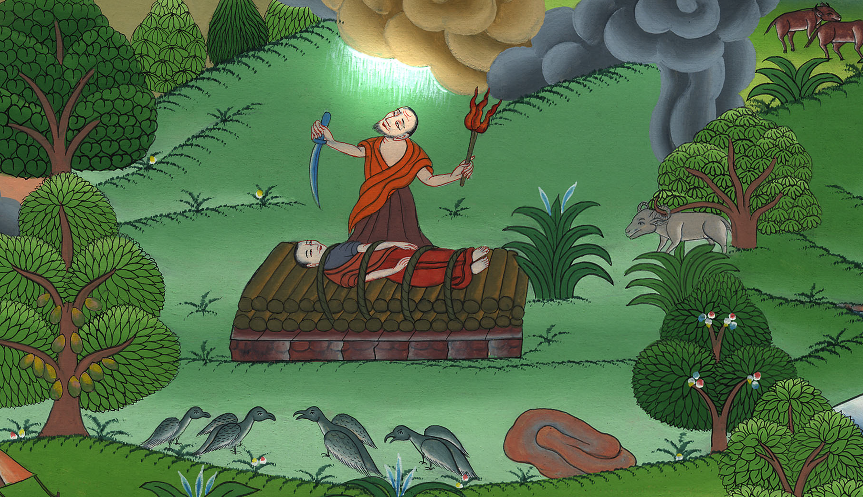
བཀོད་པ 22:14
¹⁴ So Abraham named that place The Lord Will Provide. To this day people say, “It will be provided on the mountain of the Lord.”
14ཨབ་ར་ཧམ་གྱིས་ས་གནས་དེའི་ལ་གཙོ་བོ་དཀོན་མཆོག་གིས་གནང་བར་འགྱུར་ཞེས་མིང་བཏགས་སོ། དེའི་ཕྱིར་དེ་རིང་གི་བར་དུ་མི་ཐམས་ཅད་ཀྱི་ས་གནས་དེ་ནི་དཀོན་མཆོག་གི་རི་བོར་རུ་ཁོང་གིས་གནང་བར་འགྱུར་ཞེས་ཟེར་རོ།

